Slide 1
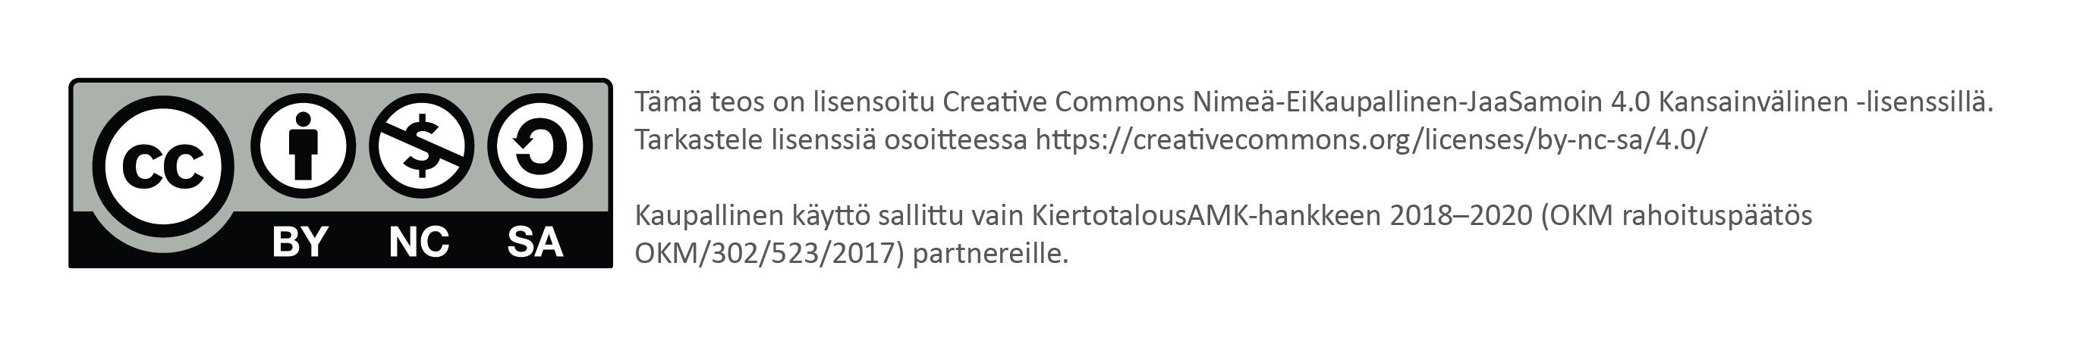
RESURSSITEHOKKUUS JA KIERTOTALOUS
TAUSTAA JA KÄSITTEITÄ; 0,5 op
Hannariina Honkanen
Jyväskylän ammattikorkeakoulu

Slide 2
Orientoivia kysymyksiä
Milloin luonnonvarat loppuu? Mitä vielä riittää?
Mitä on materiaalitehokkuus teollisuudessa ja yhteiskunnassa?
Mitä kaikkea on energiatehokkuus?
Mitä tarkoittaa kiertotalous?
Mikä jätteiden lajittelua ja hyödyntämistä ohjaa?
Mitä on elinkaariarviointi?
Miten resurssitehokkuus otetaan tuotesuunnittelussa huomioon?
Mitä on LEAN?
Liittyykö kunnossapito resurssitehokkuuteen?
Mitä eri keinoja on hyödyntää hukkaa?
Voiko ja kannattaako energiaa varastoida?
Mitä resurssitehokkuus tarkoittaa rakentamisessa ja rakennusten käytössä?

Slide 3
Resurssitehokkuustarpeen taustalla:
Kuva: ”Luonnonvarojen riittävyys nousemassa globaalina huolenaiheena ilmastokysymysten rinnalle – ja ohi?
Lähde: Sitra (2009), ppt-esitys, dia 3
Saatavissa mm: https://www.slideshare.net/Maamerkit/eeva-hellstrm-922012-lhiratkaisut-vihren-talouden-ytimess

Slide 4
Kestävyys ja ihmisten hyvinvointi
Kuva ”Hyvinvoiva ja vastuullinen ihminen”
Kuva ”Ainevirta vs ainekierto”
Lähde: Sitra 2012, ppt-esitys, diat 5 ja 8
Saatavissa: https://www.slideshare.net/SitraEnergia/2012-0301-noponen-helsingin-energian-kaukon-piv
Haaste:
Koetun hyvinvoinnin ja talouskasvun irtikytkentä
luonnonvarojen kulutuksesta.

Slide 5
Resurssitehokkuudesta
Muutostarve, taustalla luonnonvarojen hupeneminen ja kallistuminen, väestönkasvu ja ilmastonmuutos
Alueelliset, kansalliset, globaalit toimet tarpeen
Ekologinen kestävyys, kiertotalous
Raaka-aineiden saatavuus ja riittävyys
Energian saatavuus ja tehokkuus
Uudet toimintamallit, innovatiiviset ratkaisut esim. liikenteessä
Ruoka ja puhdas vesi
Ympäristön hyvinvointi vs. ihmisten hyvinvointi

Slide 6
Kuva ”Resurssitehokkuuden parantamispotentiaali vaihtelee”
Lähde: Elinkeinoelämän keskusliitto 2014, ppt-esitys, dia 4
Saatavissa: https://ek.fi/wp-content/uploads/Mita-resurssitehokkuus-on-ja-mihin-silla-pyritaan.pdf

Slide 7
Materiaalitehokkuuden pääajureita ja kannustimia EU-maissa
Taloudelliset intressit → kilpailukyvyn parantaminen
Ympäristönäkökohdat
Sääntely
+ Materiaalien ja energian riittävyyden varmistaminen ja toimitusvarmuuden parantaminen (vs. riippuvuus tuontiresursseista)
+ Tuotantotehokkuuden parantaminen
+ Uudet työpaikat
+ Jätehuollon kehittäminen ja materiaalien kierrättäminen

Slide 8
Sisältö ”Resurssitehokkuuteen liittyviä käsitteitä”
Lähde: Elinkeinoelämän keskusliitto 2014, ppt-esitys, dia 6
Saatavissa: https://ek.fi/wp-content/uploads/Mita-resurssitehokkuus-on-ja-mihin-silla-pyritaan.pdf

Slide 9
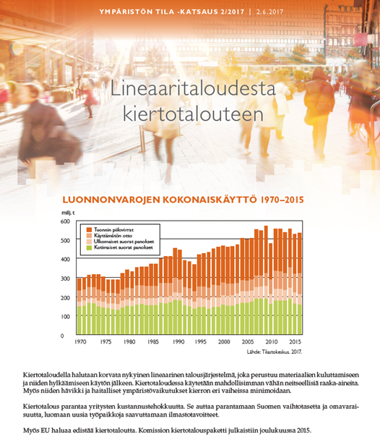
Lineaarisesta taloudesta kiertotalouteen
Materiaalitehokkuuden parantaminen
Luonnonvarojen käytön minimointi
Jätteiden tuottamisen minimointi
Esim.
→ suljetut kierrot prosesseissa
→ sivutuotteiden hyödyntäminen ja kierrätys
→ teolliset symbioosit (laitoksen suunnittelusta ekosysteemin suunnitteluun)
→ ympäristömyötäinen tuotesuunnittelu
→ yhdyskunnan jätteiden kierrätys ja hyödyntäminen materiaalina ja energiana

Slide 10
Kuva: Circular economy
Lähde: Raportti ”More from less — material resource efficiency in Europe” (2016), s. 17
Saatavissa: https://www.eea.europa.eu/publications/more-from-less

Slide 11
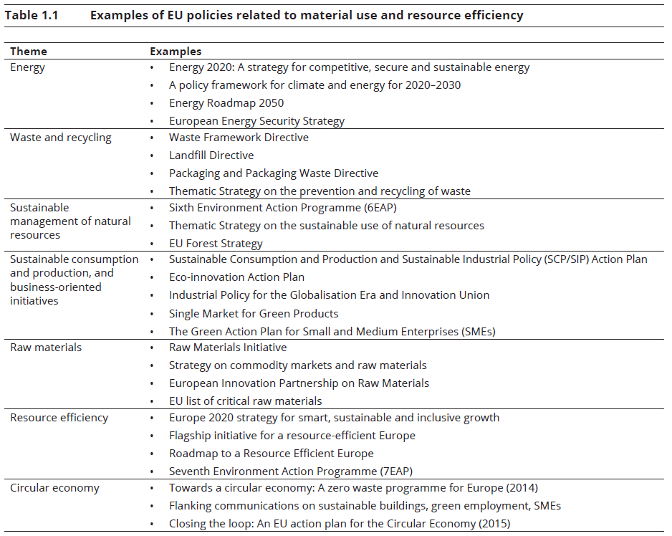
Esimerkkejä EU:n politiikoista materiaali- ja resurssitehokkuuteen liittyen
Lähde: Raportti ”More from less — material resource efficiency in Europe” (2016)

Slide 12

EU:n kiertotalouden toimintasuunnitelma (2015), kehittämistoimia ja ohjausta sektoreittain
Tuotanto
mm. ekosuunnittelu, BAT ja BREF…
Kulutus
Valvonta, ympäristömerkinnät, ohjeet, julkiset hankinnat…
Jätehuolto
Lainsäädännön tarkistus, yhteistyön parantaminen jäsenvaltioiden kesken, jätteensiirrot, vapaaehtoinen sertifiointi…
Markkinat uusioraaka-aineille
Uusia standardeja, lainsäädännön tarkistus, veden uudelleenkäyttö, EU:n raaka-aineiden tietojärjestelmän kehittäminen, elektroninen tiedonvaihto…
TOIMIALAKOHTAISTA KEHITTÄMISTÄ: Muovit, elintarvikejäte, kriittiset raaka-aineet, rakentaminen ja purkaminen, biomassa ja biopohjaiset tuotteet → huom. kemia

Slide 13
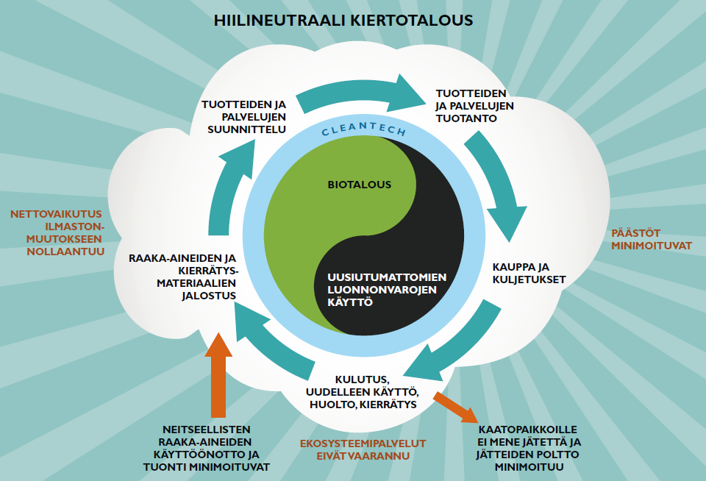
Erottele ja suhteuta toisiinsa:
Kiertotalous
Biotalous
Cleantech
Alkuperäistä kuvaa muokattu
Alkuperäisen kuvan lähde: Suomen ympäristökeskus 2014, policy brief: Kohti hiilineutraalia kiertotaloutta - tutkimus vauhdittamaan muutosta
Saatavissa: https://helda.helsinki.fi/handle/10138/135242

Slide 14
KIERTOTALOUDEN PERIAATE
Kuva ”Kiertotalouden periaate”
Lähde: Ellen MacArthur Foundation
Saatavissa mm. Valtioneuvoston kanslian (2016) raportti, s. 11
https://tietokayttoon.fi/documents/10616/2009122/25_Kiertotalous+Suomessa.pdf/5a942ae7-9ec8-4b54-a079-f99c8ba2f8f1?version=1.0
VIDEOLINKKI: Re-thinking Process: the circular economy

Slide 15
TEOLLINEN SYMBIOOSI
”Toisen jäte on toisen raaka-aine”
Hukkamateriaalit/ sivuainevirrat
Hukkaenergia/ jätelämpö
Yhteinen suunnittelu?
Kuva ”Teollinen symbioosi”
Lähde: Raportti ”Teolliset symbioosit esimerkkinä kansallisen materiaali-tehokkuusohjelman toteuttamisesta” Valtiontalouden tarkastusvirasto 2018, s. 11
Saatavissa: https://www.vtv.fi/julkaisut/teolliset-symbioosit-esimerkkina-kansallisen-materiaalitehokkuusohjelman-toteuttamisesta/

Slide 16
TEOLLINEN SYMBIOOSIT, MUUTOKSET
Kuva ”Lineraaristen arvoketjujen tuotantomallista liiketoiminta-ekosysteemiksi”
Lähde: Sitra, Arvoa ainekierroista – teollisten symbioosien globaali markkinakatsaus (2013), s. 9
Saatavissa: https://www.sitra.fi/julkaisut/arvoa-ainekierroista/

Slide 17
Taulukko/kuva: ”Esimerkkejä yritysten materiaalitehokkuuden keinoista”
Lähde: Ympäristöministeriö 2013, Suomen talouden materiaalivirrat vuonna 2008 ja resurssitehokkuuden tehostamisen vaikutukset vuoteen 2030, s. 29
Saatavissa: https://julkaisut.valtioneuvosto.fi/handle/10138/40781

Slide 18
Jätehuolto ja kiertotalous
Kuva ”Syntypaikkalajittelu ja kierrätys ovat keskeinen osa kiertotaloutta”
Lähde: Suomen kiertovoima Oy 2018
Saatavissa: https://kivo.fi/ymmarramme/jatehuolto-ja-kiertotalous/

Slide 19
Jätehuolto ja kiertotalous
Kierrätys lannoitteiksi ja maanparannusaineiksi
Biologinen kierrätys on merkittävä osa kiertotaloutta
Biologisella käsittelyllä eli kompostoimalla tai mädättämällä muunnetaan lajiteltu ja kerätty eloperäinen jäte lannoitteiksi ja maanparannusaineiksi
Samalla tuotetaan biokaasua tai muita uusiutuvia polttoaineita, joita voidaan käyttää ajoneuvopolttoaineena tai sähkön tuotannossa
Biolaitoksissa käsitellään asumisen, kaupan ja teollisuuden elintarvike-, puutarha- ja muita biohajoavia biojätteitä sekä puhdistamolietteitä (vuosittain yht. 400 000 tonnia erilaisia biojätteitä)
Lajittelu materiaalien talteen ottamiseksi
Jätteiden kierrättäminen perustuu lähtökohtaisesti lajitteluun ja erilliskeräykseen
Sekajätteestä voidaan ottaa lajittelulaitoksissa talteen kierrätysmateriaaleja
Mekaanisella käsittelyllä kuten murskaamalla ja seulomalla pyritään jätteestä erottamaan kierrätettäviä fraktioita ja muokkaamaan jätettä energiana hyödynnettäväksi
Mekaanisiin lajittelulaitoksiin ohjataan muun muassa rakennus- ja purkujätettä sekä suurikokoista kotitalousjätettä
Lähde: Suomen kiertovoima Oy 2018

Slide 20
Jätehuolto ja kiertotalous
Energiahyödyntäminen korvaa fossiilisia polttoaineita ja lisää energiaomavaraisuutta
Kierrätettävät materiaalit lajitellaan syntypaikoillaan
Lajittelematon sekajäte hyödynnetään kiertotalouden mukaisesti energiana, siitä tuotetaan sähköä ja lämpöä
Vuonna 2017 Suomen jätevoimaloiden yhteenlaskettu vuosittainen kapasiteetti on 1,7 miljoonaa tonnia, josta noin 70 - 80 % on varattu kuntien jätelaitosten kierrätyskelvottomalle jätteelle
Huomioitavaa on, että elinkeinoelämän kierrätyskelvottomille jätteille ei ole olemassa riittävästi kapasiteettia vaan niitä joudutaan varastoimaan ja viemään muihin maihin hyödynnettäväksi
Jätevoimaloissa jopa 95 % polttoaineen sisältämästä energiasta muunnetaan sähköksi ja kaukolämmöksi
* Kaukolämmön tuotanto on yhteensä 3 TWh, mikä on 8 % Suomen kokonaistuotannosta
* Sähköntuotanto on vastaavasti 1,2 TWh, joka vastaa noin 2 % Suomen kokonaistuotannosta
Jätevoimaloiden lisäksi jätteitä hyödynnetään energiana niin sanotuissa rinnakkaispolttolaitoksissa
Jätteiden energiahyötykäytön tilanne ja laitokset kartalla: http://kivo.fi/ymmarramme/jatehuolto-ja-kiertotalous/jatevoimalat/
Lähde: Suomen kiertovoima Oy 2018

Slide 21
Mitä on kiertotalous energia-alalla?
Mille materiaalivirroille energia-alalla pitää luoda suljettu kierto?
Uusiutuvan vs. uusiutumattoman energian käyttö
Primäärienergian tuotantoon liittyvien luonnonvarojen käyttö
Energia-alan sekä muiden toimijoiden ylijäämäenergian käyttö
Loppukäyttäjän energiankäyttö
Tähtäimiä/kannustimia: luonnonvarojen saatavuuden heikkeneminen ja kallistuminen, uusia palveluja energiayritysten kumppanuuksilla tai kumppanuuksilla asiakkaiden kanssa, strategiatyö yrityksissä energiamarkkinoiden muuttuessa, ylijäämäenergian hyödyntäminen (mm. kaavoitus, teknologia kuten lämpöpumput)
Lähde: Kiertotalous energia-alalla (Deloitte 2018)

Slide 22
Mitä on kiertotalous energia-alalla?
Kuva: ”Tarvitsemme kestävän energiajärjestelmän tuottaaksemme
kestävän materiaalijärjestelmän”
Lähde: Kiertotalous energia-alalla (Deloitte 2018), s. 9 (Alkuperäinen kuva: Sitra 2016 –Kierrolla kärkeen, Suomen kiertotaloustiekartta)
Saatavissa: https://energia.fi/uutishuone/materiaalipankki/kiertotalous_energia-alalla_-_deloitte_oy_2018.html
Kestävä energiajärjestelmä
Kestävä materiaalijärjestelmä

Slide 23
Kuva: ”Mitä energiajärjestelmässä optimoidaan kiertotalouden näkökulmasta”
Lähde: Kiertotalous energia-alalla (Deloitte 2018), s. 13
Saatavissa: https://energia.fi/uutishuone/materiaalipankki/kiertotalous_energia-alalla_-_deloitte_oy_2018.html
Määritelmä:
”Energiajärjestelmän kiertotalous tarkoittaa energiantuotantoon käytettyjen luonnonvarojen, loppuenergian ja niiden väliin jäävän ylijäämäenergian ja sivuvirtojen mahdollisimman tehokasta käyttöä tukevia ratkaisuja.”

Slide 24
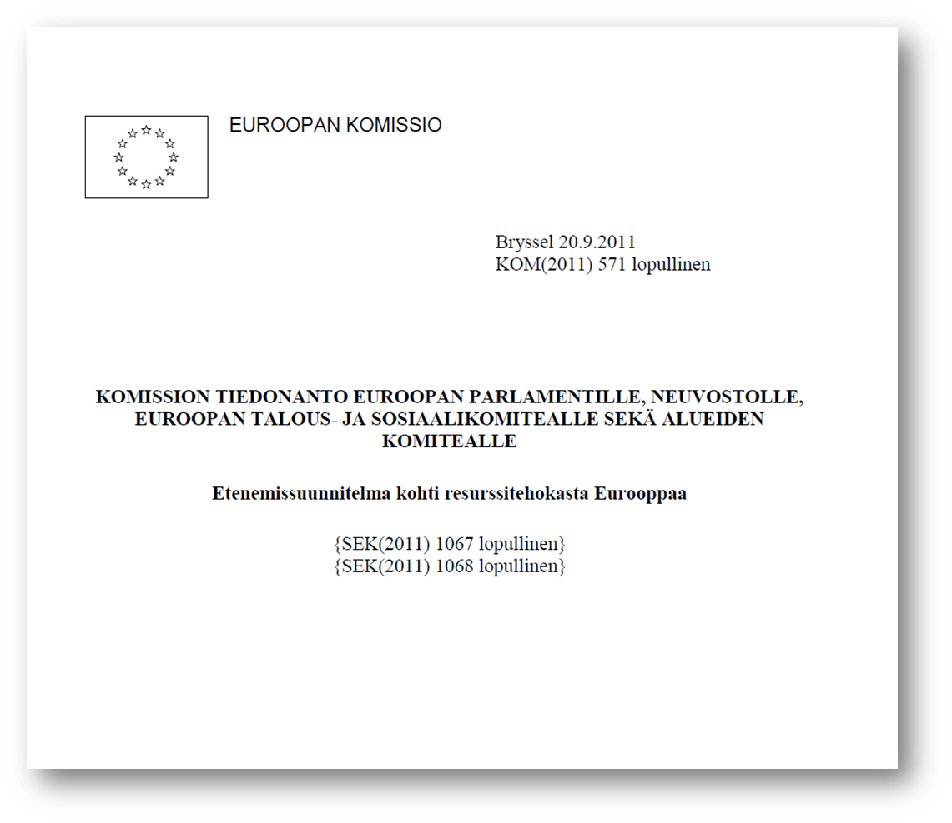
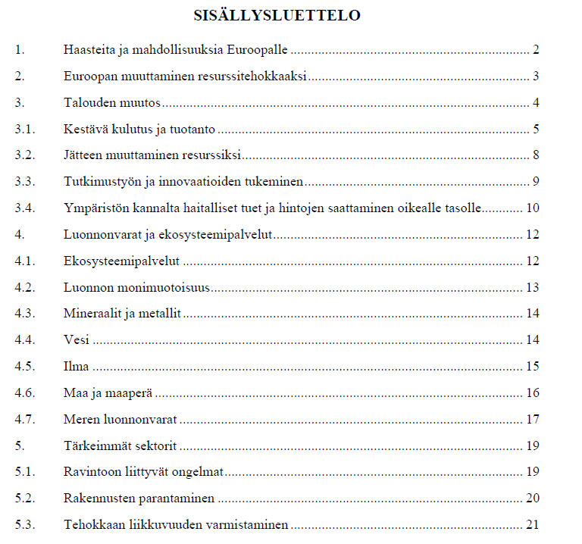
Itsenäistä luettavaa, linkki

Slide 25
Itsenäistä tehtävää
ETSI VASTAUKSET KYSYMYKSIIN:
Miksi resurssitehokkuus kannattaa Euroopassa? Listaa hyötyjä yrityksille ja ihmisille.
Raportissa käydään läpi eri luonnonvaroja ja ekosysteemipalveluita. Selvitä itsellesi, tee tarvittaessa tiedonhakua, mitä ekosysteemipalvelut tarkoittaa.
Mitkä resurssitehokkuuden kannalta avainasemassa olevat sektorit raportissa esitellään?
TUTUSTU LISÄKSI LIITTEEN ERI SEKTOREIHIN JA RESURSSEIHIN (TAULUKKO)
Valitse toimiala. Käy läpi kaikki oman toimialan ja resurssien väliset yhteydet (9 kpl) taulukosta → kokonaiskäsityksen muodostaminen
Pohdi, mitkä resurssitehokkuuden näkökulmat ovat mielestäsi globaalisti ja paikallisesti tärkeitä?

